Slide 1
gRPCについて
- gRPCが提供する軽量・高効率なリモートプロシージャコールのしくみ

Slide 2
gRPCとは？
gRPCは、Googleが開発したオープンソースの高性能リモートプロシージャコール（RPC）のフレームワークです。
  What is gRPC? | gRPC
特徴としては、以下の3つが挙げられます
  Protocol Buffers (protobuf）の使用
  HTTP/2 ベース
  多言語対応
    C, C++, Java, Python, Go, Rust, C#など多くの言語をサポートしています。

Slide 3

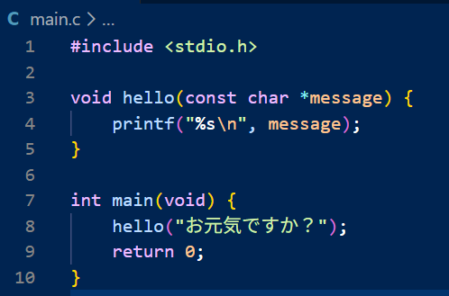

プロシージャコールとは？
まず、プロシージャコールとは、同一プロセス内の関数コールのことです
同一プロセス内
関数コール

Slide 4
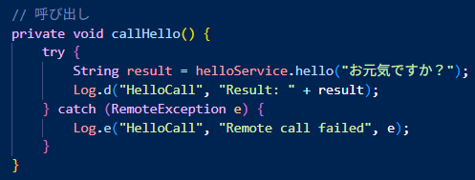
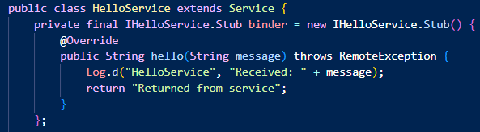
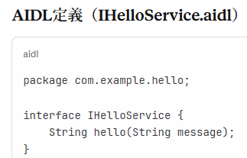
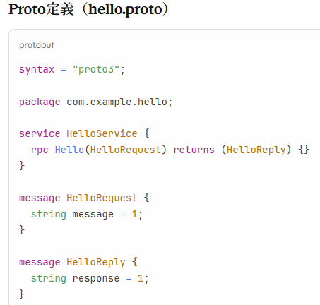
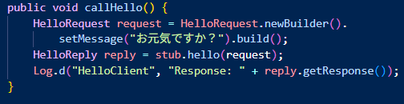
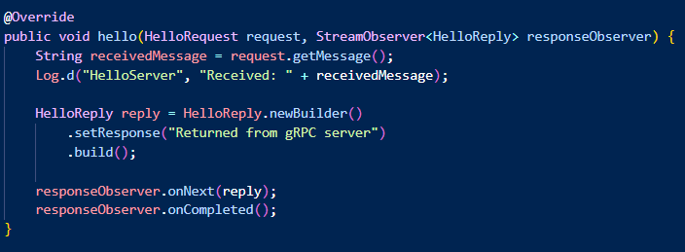
リモートプロシージャコール(RPC)とは？
異なるプロセス間 or コンピュータ間で行われる関数風コールのことです
2-1. 異なるプロセス間の通信(IPC)の例：AIDLの場合
IPC
2-2. 異なるPC間の通信の例：gRPCの場合
HTTP

Slide 5
プロシージャコールまとめ
種別 | 同一プロセス内 | プロセス間 | 異なるIP間
プロシージャ（関数）コール | ◎ | × | ×
RPCその1: プロセス間(IPC) | 〇 | ◎ | ×
RPCその2: ネットワーク間 (TCP/IPなど) | △ | 〇 | ◎
リモートプロシージャを使うことで、通常の関数コールと同様の書き方で、異なるプロセス間やIP間の通信を行うことができるようになります。

Slide 6
Protocol Buffersとは？
Googleが開発した構造化データをシリアライズするための効率的で拡張可能なメカニズム
バイナリ形式のため、データサイズが小さく高速です。
さまざまな言語で利用可能。通信コードは

Slide 7
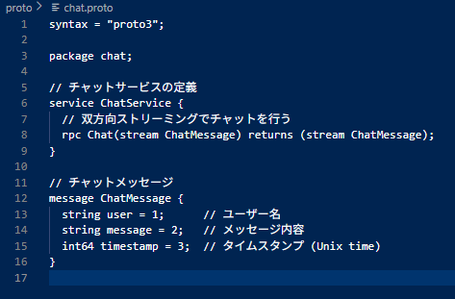
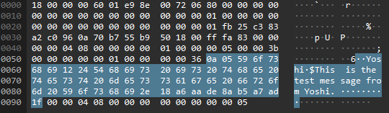
Protocol Buffers を使ったシリアライズ
.protoファイルをもとに自動生成される通信用コードを使ってシリアライズ・デシリアライズを行うことができます。
シリアライズ
処理
<プログラム上のデータ>
user:”Yoshi”
message:”This is the test message from Yoshi”
Timestamp:17650714928452902
デシリアライズ
処理

Slide 8
Protocol Buffer のフォーマット
別冊『ProtocolBuffersについて.md』 にて説明します。

Slide 9
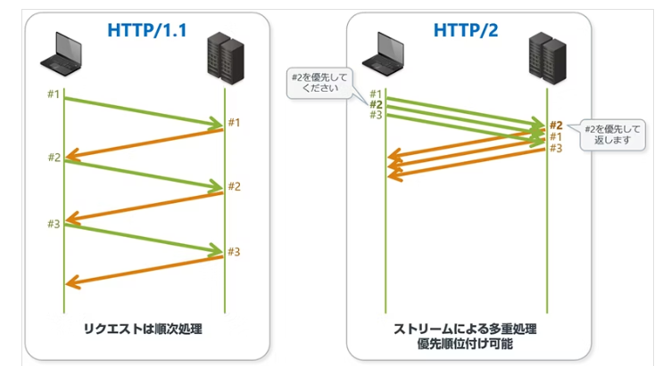
HTTP/2ベース
HTTP/2の多重化機能により1つのTCP接続で複数のリクエストを並列処理できます
ヘッダー圧縮によりオーバーヘッドが削減されます
双方向ストリーミングをサポートしています
マイクロサービス間通信におけるgRPCとRESTの比較 #REST-API – Qiita

Slide 10
gRPCの詳細とREST APIとの比較
・REST APIとは？

Slide 11
サンプルプログラムと通信内容
一例としてC++でgRPCを使ってチャットするサンプルプログラム（Claudecodeで作成したもの）をもとに、具体的にどのようなコードが自動生成され、どのようにコードを書いて通信するのか、説明します。
実際にサンプルを動かした際の通信内容をWiresharkを使って確認してみます。

Slide 12
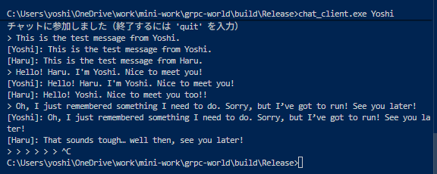
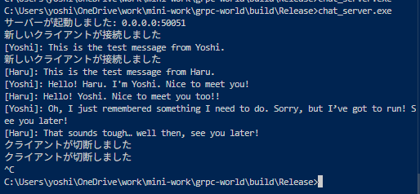
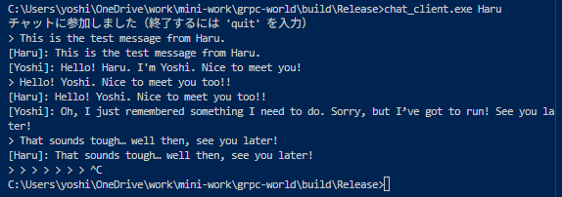
C++のgRPCチャットプログラム
動いてる様の抜粋

Slide 13
通信内容の確認
Wiresharkを使って、サンプルプログラムを動作させた際の通信内容を確認します。

Slide 14
まとめ
xxx

